Slide 1


CHÀO MỪNG CÁC THẦY CÔ GIÁO VỀ DỰ GIỜ
Công nghệ 3
Bài 9: Làm biển báo giao thông
(Tiết 2)
Giáo viên thực hiện: Lưu Thị Tươi

Slide 2








Quynh miss
KHỞI ĐỘNG

Slide 3


KIỂM TRA BÀI CŨ

Slide 4



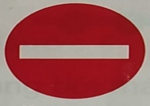
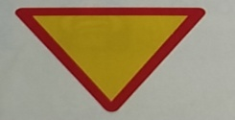
Câu 1: Em hãy chỉ ra biển báo cấm trong các biển báo sau?
A
B
C
Notes:
GV click vào đáp án khung vuông (không click vào ô tròn ABCD) để hiện kết quả
Khi HS trả lời đúng, GV click vào biểu tượng hộp quà ở góc phải để HS chọn quà.
Khi HS trả lời sai, GV cho HS hát một bài hát.

Slide 5

Câu 2: Biển báo tên gì?
A
Cho phép người đi bộ qua đường
Biển báo đường người đi bộ sang ngang
B
C
Cấm người đi bộ
Notes:
GV click vào đáp án khung vuông (không click vào ô tròn ABCD) để hiện kết quả
Khi HS trả lời đúng, GV click vào biểu tượng hộp quà ở góc phải để HS chọn quà.
Khi HS trả lời sai, GV cho HS hát một bài hát.

Slide 6

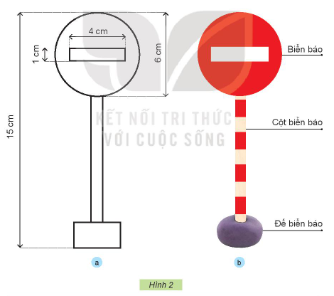
Thứ……ngày…..tháng…..năm…….
CÔNG NGHỆ
Bài 9: LÀM BIỂN BÁO GIAO THÔNG (T2)
2. Làm mô hình biển báo giao thông.
a) Tìm hiểu sản phẩm mẫu
Quan sát mẫu biển cấm xe đi ngược chiều và cho biết hình dạng, màu sắc, kích thước các bộ phận của biển báo.
PHIẾU HỌC TẬP
Bộ phận | Hình dạng | Kích thước | Màu sắc
Biển báo
Cột biển báo
Đế biển báo

Slide 7

Bắt đầu
TIME LIMIT:
5 minutes
Kết thúc
Cùng
Thảo luận
5
4
1
3
2
Notes:
GV bấm bắt đầu đồng hồ chạy, chuông reo báo hiệu kết thúc

Slide 8
Thứ……ngày…..tháng…..năm…….
CÔNG NGHỆ
Bài 9: LÀM BIỂN BÁO GIAO THÔNG (T2)
2. Làm mô hình biển báo giao thông.
a) Tìm hiểu sản phẩm mẫu
Quan sát mẫu biển cấm xe đi ngược chiều và cho biết hình dạng, màu sắc, kích thước các bộ phận của biển báo.
PHIẾU HỌC TẬP
Bộ phận | Hình dạng | Kích thước | Màu sắc
Biển báo
Cột biển báo
Đế biển báo
Hình tròn, chi tiết hình chữ nhật ở giữa
Đường kính 6cm.
Chiều dài 4cm, chiều rộng 1cm
Nền đỏ, chi tiết màu
trắng
Hình chữ nhật
Màu đỏ, trắng xen kẽ
15 cm
Khối tròn
Đường kính 4cm
Nâu hoặc
đen

Slide 9

Khi làm biển báo, yêu cầu về tính thẩm mĩ của biển báo như thế nào?
Đẹp, cân đối, chắc chắn

Slide 10
Khi làm biển báo, yêu cầu về màu sắc, kích thước của biển báo như thế nào?
Đúng màu sắc và kích thước.

Slide 11
Thứ……ngày…..tháng…..năm…….
CÔNG NGHỆ
Bài 9: LÀM BIỂN BÁO GIAO THÔNG (T2)
2. Làm mô hình biển báo giao thông.
Yêu cầu sản phẩm: Đúng, chính xác về màu sắc, hình dạng, kích thước

Slide 12
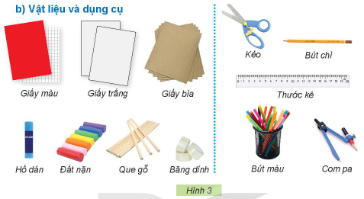
Thứ……ngày…..tháng…..năm…….
CÔNG NGHỆ
Bài 9: LÀM BIỂN BÁO GIAO THÔNG (T2)
2. Làm mô hình biển báo giao thông.
Lựa chọn các vật liệu, dụng cụ trong hình 3 để làm biển cấm đi ngược chiều và hoàn thiện bảng sau:
Tên bộ phận | Vật liệu/dụng cụ | Số lượng
Biển báo | Giấy thủ công màu đỏ | 01
? | ? | ?

Slide 13
Cùng
Thảo luận
Bắt đầu
TIME LIMIT:
5 minutes
Kết thúc
5
4
1
3
2
Notes:
GV bấm bắt đầu đồng hồ chạy, chuông reo báo hiệu kết thúc

Slide 14
Thứ……ngày…..tháng…..năm…….
CÔNG NGHỆ
Bài 9: LÀM BIỂN BÁO GIAO THÔNG (T2)
b. Vật liệu và dụng cụ.
Lựa chọn các vật liệu, dụng cụ trong hình 3 để làm biển cấm đi ngược chiều và hoàn thiện bảng sau:
Tên bộ phận | Vật liệu/dụng cụ | Số lượng
Biển báo
Cột biển báo
Đế biển báo
Giấy thủ công màu đỏ, giấy trắng, giấy bìa, kéo, compa, kéo, thước kẻ
1 tờ giấy màu đỏ, 1 tờ giấy màu tắng, 1 tờ bìa
Que gỗ, bút màu
1 que, bút màu đỏ, trắng
Đất nặn
1 thanh

Slide 16

XIN CHÂN THÀNH CẢM ƠN
QUÝ THẦY CÔ GIÁO VÀ CÁC EM

